Slide 2
„Man weicht der Welt nicht sicherer aus als durch die Kunst, und man verknüpft sich nicht sicherer mit ihr als durch die Kunst.“
Goethe

Slide 3

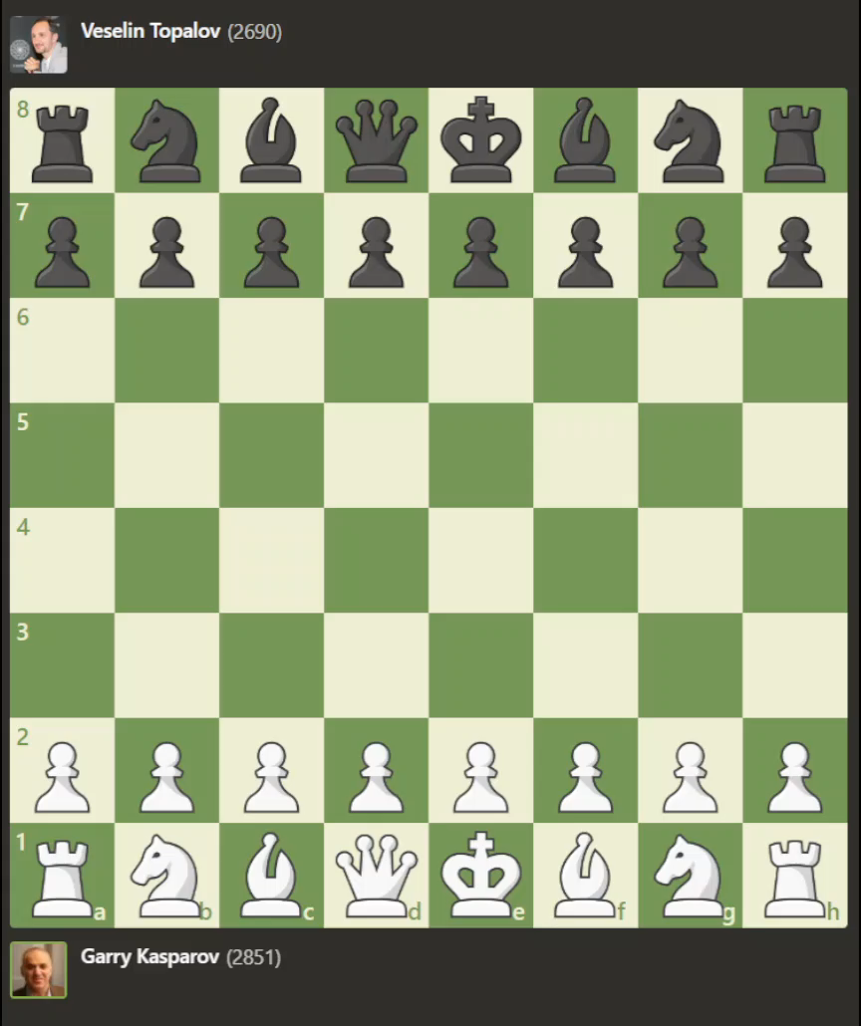


Slide 4
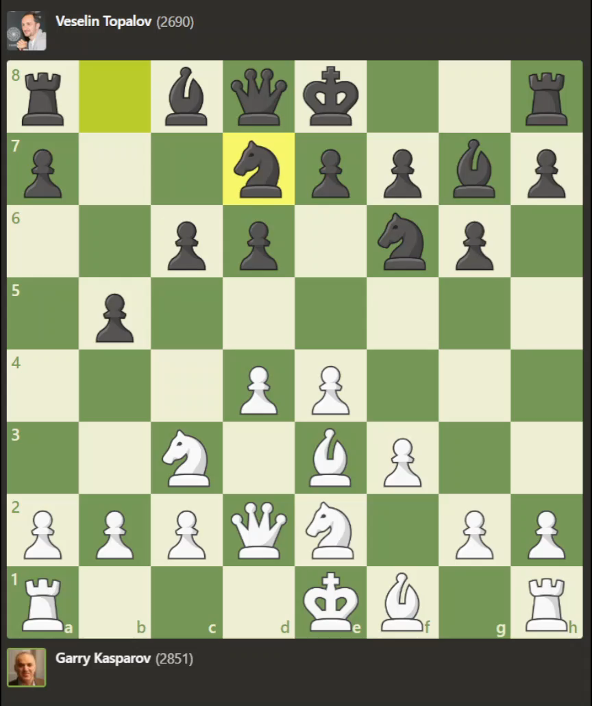

Slide 5
»Sie wissen sicher, daß die Geschichte der Zivilisation von Lagash einen zyklischen Charakter aufweist?« »Ich weiß«, entgegnete Theremon vorsichtig, »daß das eine Theorie ist, die die Archäologen zur Zeit vertreten. […] In unserem Jahrhundert stimmen fast alle Wissenschaftler mit dieser Theorie überein. Der zyklische Charakter ist, oder besser gesagt war, eines der großen Geheimnisse. Wir konnten Reihen von Zivilisationen feststellen, genau neun, und wir bemerkten Anzeichen von mehreren anderen Zivilisationen. Alle […] wurden ausnahmslos vom Feuer zerstört, als sie am Höhepunkt ihrer Kultur angelangt waren. Und niemand konnte sagen, warum das so war. Alle Kulturzentren wurden restlos vom Feuer verschluckt, und nichts blieb übrig, das auf die Ursache dieser Zerstörung schließen ließ.«

Slide 6
»Es gab mehrere Erklärungen für diese sich immer wiederholenden Katastrophen, aber sie waren alle mehr oder weniger Ausgeburten der Phantasie. Manche sagen, es gäbe da einen periodischen Feuerregen, andere behaupten, daß Lagash immer wieder durch eine Sonne fliegt, und noch wildere Dinge hat man sich erzählt. Aber es gibt eine Theorie, die sich von allen anderen unterscheidet, die mehrere Jahrhunderte hindurch überliefert worden ist.« »Ich weiß. Sie meinen diesen Mythos von den ›Sternen‹, den die Kultisten in ihrem Buch der Offenbarung beschreiben.«

